Slide 1



POHYB A VÝŽIVA pokusné ověřování změn v pohybovém a výživovém režimu žáků základních škol
MŠMT 2013 -2015
http://pav.rvp.cz/edukacni-program-zakladni-materialy-2

Slide 2
VÝCHODISKA PROJEKTU
  Pohyb a výživa
  jako hlavní faktory
  ovlivňující zdraví
  Pohyb
  velmi nízká pohybová aktivita dětí při pobytu ve škole
  nepravidelná pohybová aktivita
  nedostatečné vědomosti dětí o pohybu
  nedostatečně zabezpečená pohybová aktivita pohybově nenadaných žáků ve volném čase
  Výživa
  nedostatečná konzumace ovoce a zeleniny
  nepravidelný stravovací režim dětí (nesnídající, nesvačící děti)
  nedostatečně vymezené a zpracované učivo o výživě ve školských dokumentech a učebnicích
  nedostatečné vzdělání pedagogů v oblasti výživy
  špatné stravovací návyky dětí (vysoká konzumace cukru, nevhodných tuků a soli)

Slide 3
  Hlavní cíl projektu - vytvoření podnětného školského prostředí pro pohybový a výživový režim žáků a ověření reálných možností pro uplatnění programu v různých podmínkách a různých typech základních škol
  Důležitými podmínkami pro tento cíl je:
    důsledné vytváření pohybové a výživové gramotnosti žáků
    soulad mezi edukací a režimem školy
    důsledné propojení pohybu a výživy
    vzdělaní pedagogové a další zaměstnanci školy, včetně zaměstnanců školního stravování
    spolupráce školy s organizacemi zajišťující pohybové kroužky všech dětí
    spolupráce s rodiči
  Dlouhodobý cíl projektu – zlepšení pohybového a výživového chování dětské populace a v jeho důsledku zlepšení zdravotního stavu naši společnosti
Notes:
Učivo o výživě a pohybu poprvé zpracováno.

Slide 4


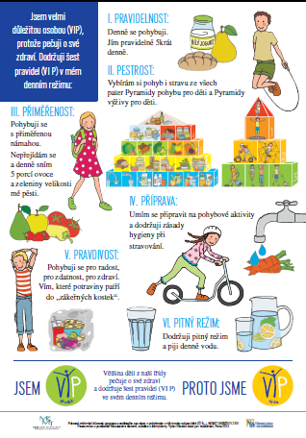
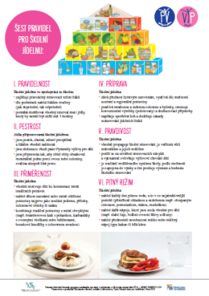


EDUKAČNÍ MATERIÁLY
UČITEL
ŽÁK
RODIČE
volně dostupné: www.pav.rvp.cz
TŘÍDA
JÍDELNA
ŠKOLA
DRUŽINA

Slide 5






Priority edukačního projektu
Šest priorit (6 P neboli VI P ) v oblasti pohybu i výživy
  I. Pravidelnost
  II. Pestrost
  III. Přiměřenost
  IV. Příprava
  V. Pravdivost
  VI. Pitný režim

Slide 6
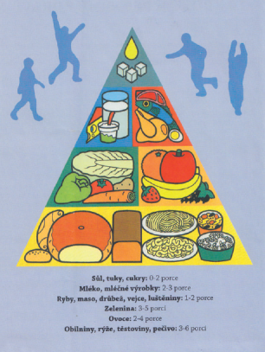
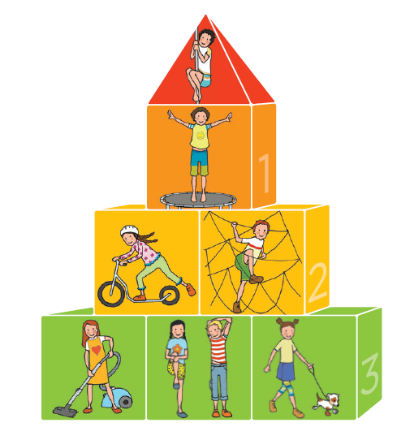
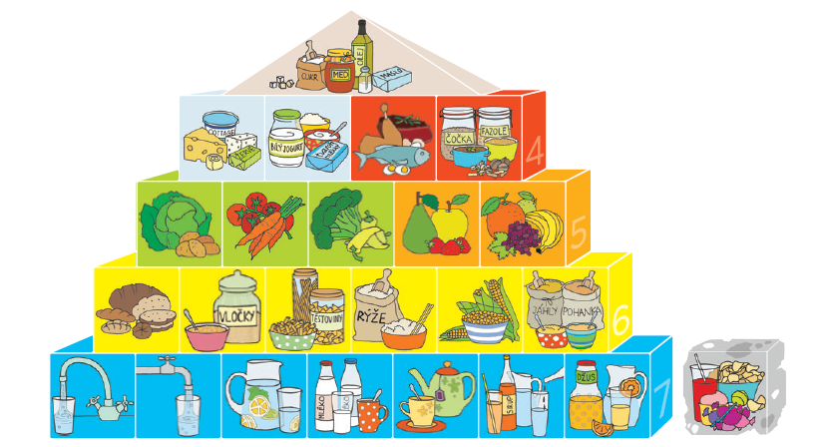
Pyramida pohybu pro děti a Pyramida výživy pro děti

Slide 7


Pyramida výživy pro děti a porce

Slide 8
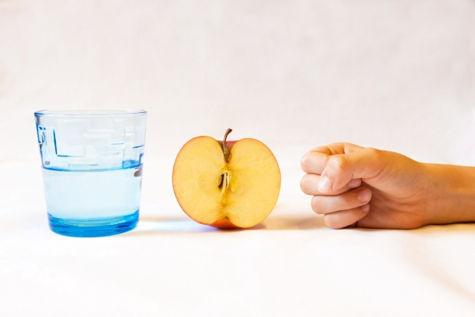
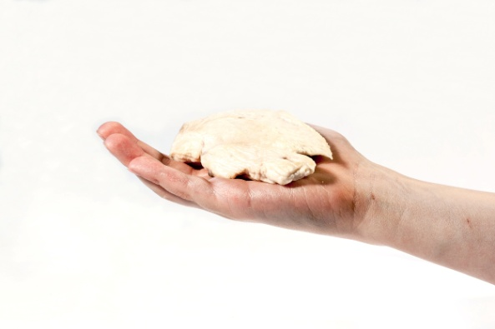
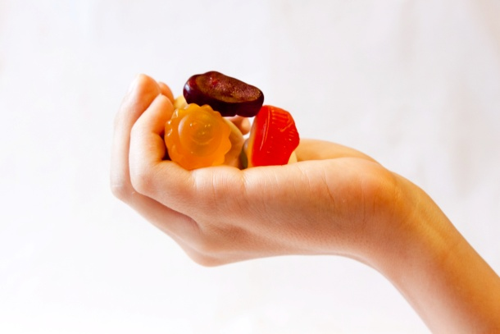
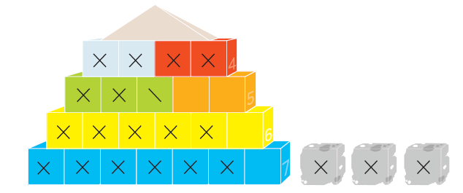
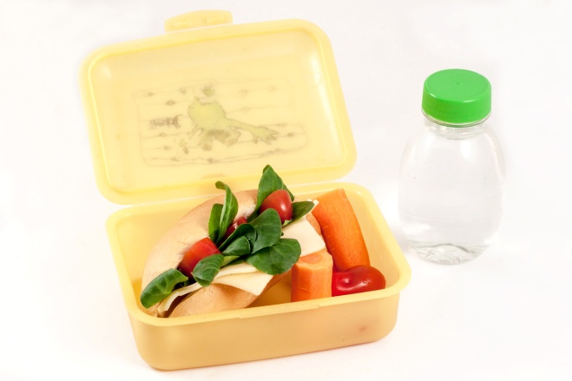
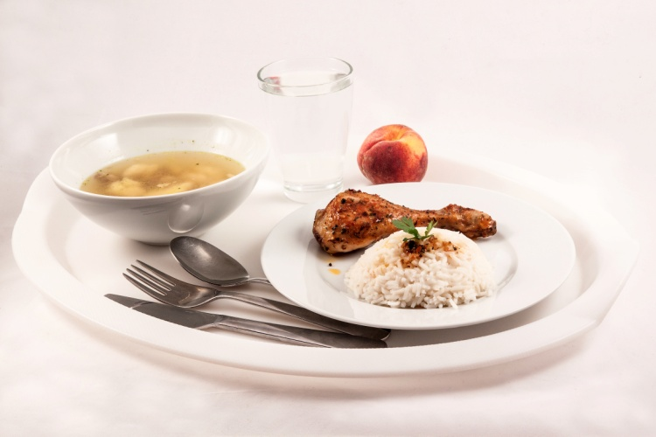

Slide 9

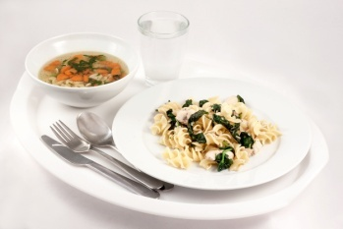

Šest priorit školy (VI P) v oblasti výživy
I. Pravidelnost
Škola vytváří podmínky pro pravidelný stravovací režim žáků
(svačina, oběd, případně odpolední svačina).
Učitelé a vychovatelé dohlížejí na pravidelný stravovací
režim žáků a podněcují žáky k pravidelné a dostatečné
konzumaci ovoce a zeleniny.
II. Pestrost
Jídla připravovaná pro žáky školní jídelnou jsou pestrá,
zdravá, chutná a žákům vhodně nabízená.
Učitelé a vychovatelé žáky podněcují k pestré stravě.
III. Přiměřenost
Ve škole nejsou automaty a bufety s nevhodným sortimentem.
Učitelé a vychovatelé žáky nabádají ke střídmé konzumaci
sladkostí a slazených nápojů, příliš slaných či jiných nevhodných
potravin nebo nápojů
Notes:
Mnoho zákeřných kostek ničí pohybová aktivita

Slide 10



Šest priorit školy (VI P) v oblasti výživy
IV. Příprava
Škola podporuje školní stravování žáků a účelně spolupracuje
se školní jídelnou.
Učitelé a vychovatelé jsou dostatečně vzděláni v oblasti výživy
a výživové poznatky vhodně aplikují do výuky i režimu školy.
V. Pravdivost
Učivo o výživě je součástí všech ročníku 1. stupně ZŠ, vychází
ze současných vědeckých poznatků o výživě a není v rozporu
s výživovým režimem a podmínkami školy.
Učitelé zařazují učivo o výživě do výuky v rámci povinných
předmětů i jako průřezové téma v rámci mezipředmětových vztahů.
VI. Pitný režim
Škola zajišťuje vhodný pitný režim, základem pitného režimu
je voda (nebo jen mírně ochucené nápoje a slabé čaje).
Učitelé a vychovatelé pomáhají dětem dodržovat vhodný pitný režim.

Slide 11
Co najdeme v RVP ZV?
Učivo o výživě najdeme:
  VO Člověk a jeho svět - TO Člověk a jeho zdraví
  VO člověk a svět práce - TO Příprava pokrmů

Slide 12
TO Člověk a jeho zdraví
Cílové zaměření vzdělávací oblasti člověk a jeho svět:
  poznávání podstaty zdraví i příčin jeho ohrožení, vzniku nemocí a úrazů a jejich předcházení, poznávání a upevňování preventivního chování
Očekávané výstupy (z hlediska výživy)
  1. období
  žák uplatňuje základní hygienické, režimové a jiné zdravotně preventivní návyky s využitím elementárních znalostí o lidském těle; projevuje vhodným chováním a činnostmi vztah ke zdraví
  2. období
  - žák uplatňuje základní dovednosti a návyky související s podporou zdraví a jeho preventivní ochranou
Učivo (z hlediska výživy)
  péče o zdraví - zdravý životní styl, denní režim, správná výživa, výběr a způsoby uchovávání potravin, vhodná skladba stravy, pitný režim (pohybový režim)

Slide 13
TO Příprava pokrmů
Cílové zaměření vzdělávací oblasti Člověk a svět práce:
  pozitivnímu vztahu k práci a k odpovědnosti za kvalitu svých i společných výsledků práce, osvojení základních pracovních dovedností a návyků z různých pracovních oblastí, k používání vhodných nástrojů, nářadí a pomůcek při práci i v běžném životě…
Očekávané výstupy – 1. období
  žák
  připraví tabuli pro jednoduché stolování
  chová se vhodně při stolování
Očekávané výstupy – 2. období
  žák
  orientuje se v základním vybavení kuchyně
  připraví samostatně jednoduchý pokrm
  dodržuje pravidla správného stolování a společenského chování
  udržuje pořádek a čistotu pracovních ploch, dodržuje základy hygieny a bezpečnosti práce; poskytne první pomoc i při úrazu v kuchyni
Učivo
  základní vybavení kuchyně
  výběr, nákup a skladování potravin
  jednoduchá úprava stolu, pravidla správného stolování
  technika v kuchyni – historie a význam

Slide 14
Standardy pro základní vzdělávání – Člověk a jeho svět (5. ročník)
Indikátory (související s výživou):
  žák objasní důležitost zdravého životního stylu
  žák rozliší potraviny vhodné ke každodenní konzumaci, které je zvykem označovat jako „zdravé“, a potraviny nevhodné k časté konzumaci
  žák zdůvodní, proč by v potravě člověka mělo být hodně ovoce a zeleniny
Ilustrativní úloha (5. ročník):
  Některé potraviny do skupiny zdravých potravin nepatří. Najdi je a podtrhni. Svůj výběr zdůvodni.
  a) mrkev – paprika – ryba – dort – celozrnný chléb – fazole
  b) klobása – jablko – květák – rajče – špagety
  c) chipsy – kuřecí maso – houska s dýňovými semínky – olivový olej – banán
  d) vařené brambory – čočka – sladká limonáda – jogurt – rýže
  Z uvedených potravin sestav potravinovou pyramidu.

Slide 15
Standardy pro základní vzdělávání – Člověk a svět práce (5. ročník)
Indikátory - Příprava pokrmů
  žák popíše základní vybavení kuchyně
  žák popíše účel kuchyňského vybavení
  žák vybere vhodné potraviny
  žák zvolí vhodné kuchyňské nádobí a další potřebné prostředky
  žák podle receptu dodrží postup práce a časově si ho rozvrhne
  žák představí a zhodnotí připravený pokrm
  žák prostře stůl k jednoduchému obědu
  žák popíše nebo prakticky předvede vhodné stolování a společenské chování
  žák zhlédne modelovou situaci, upozorní na nevhodné společenské chování a doporučí vhodný způsob chování a jednání
  žák udrží přehledný a uspořádaný pracovní prostor
  žák dodrží zásady hygieny a bezpečnosti
  žák na příkladech popíše, jak by postupoval v případě úrazu při přípravě pokrmů
  žák v modelové situaci ošetří drobné poranění

Slide 16
Standardy pro základní vzdělávání – Člověk a svět práce (5. ročník)
Ilustrativní úkoly:
http://digifolio.rvp.cz/artefact/file/download.php?file=67505&view=9832

Slide 17
Jaké mohou být dílčí očekávané výstupy a učivo pro oblast výživy?
Navržené dílčí očekávané výstupy pro oblast výživy jsou formulovány tak, aby výstupy byly orientovány na vědomosti a dovednosti a bylo možné hodnotit pokroky ve výsledcích učení o výživě. Správné výživové chování chápeme jako nejdůležitější očekávaný výstup, který však ovlivňuje mnoho dalších faktorů (výživové zvyklosti v rodině, tíživá ekonomická situace v rodině, zdravotní oslabení vyžadující specifickou dietu aj.). Proto žáci nemohou být hodnoceni (klasifikováni) za své výživové chování, ale pouze za vědomosti a dovednosti. Navržené výstupy jsou uspořádány dle šesti priorit (VI P) používaných v předkládaném programu. Jsou navrženy v souladu s RVP ZV pro 1. a 2. vzdělávací období. V 1. období jsou navíc označeny výstupy, které by v souladu s hlavními myšlenkami programu Pohyb a výživa měli zvládnout již žáci 1. ročníku.

Slide 18
Navržené dílčí očekávané výstupy pro 1. vzdělávací období:
Pravidelnost
žák chápe význam pravidelného výživového režimu
žák ví, kolikrát denně má jíst (již od 1. ročníku)
žák ví, po kolika hodinách by jídla měla po sobě následovat, vysvětlí, proč lidskému organizmu neprospívá hladovění ani neustále pojídání
žák přiřadí časový údaj k době jídla
žák posoudí svůj osobní stravovací režim a navrhne možné změny
žák navrhne vhodný denní výživový režim

Slide 19
Navržené dílčí očekávané výstupy pro 1. vzdělávací období:
Pestrost
žák chápe, že správná výživa je pestrá, složená ze všech částí Pyramidy výživy pro děti
žák vysvětlí význam pestré stravy
žák vyjmenuje různé druhy ovoce a zeleniny dle barev
žák popíše Pyramidu výživy pro děti včetně doporučených porcí
žák zná doporučení pro konzumaci ovoce a zeleniny (již od 1. ročníku)
žák zná velikost porcí, umí je přiřadit k jednotlivým potravinám
žák zařadí jednotlivé (základní) potraviny do potravinových skupin
žák posoudí svoji stravu dle pestrosti
žák pomocí Pyramidy výživy pro děti navrhne a zhodnotí složení jednotlivých denních jídel
žák rozliší potraviny dle rostlinného a živočišného původu
žák rozezná u ovoce a zeleniny, zda se jedná o sezónní a tuzemské druhy, anebo dovozové druhy

Slide 20
Navržené dílčí očekávané výstupy pro 1. vzdělávací období:
Přiměřenost
žák ví, které potraviny jsou velmi slané, sladké nebo příliš tučné a patří do tzv. zákeřných kostek
žák posoudí, zda ve stravě není nadbytek potravin z tzv. zákeřných kostek
žák ví, v čem spočívá nebezpečí vysokého příjmu potravin z tzv. zákeřných kostek
Příprava
žák zná základní hygienická pravidla v souvislosti přípravou i samotnou konzumací jídla (mytí rukou a omývaní ovoce a zeleniny již od 1. ročníku)
žák posoudí zdravotní nezávadnost potravin, ví jak nakládat se zkaženými potravinami
žák ví, které potraviny mohou být v syrovém stavu nebezpečné jako zdroj nákazy a které nikdy syrové nekonzumuje
žák ví, kde a jak se základní potraviny skladují
žák ví, jak se chovat u stolu, a že u jídla by se nemělo zbytečně spěchat

Slide 21
Navržené dílčí očekávané výstupy pro 1. vzdělávací období:
Pravdivost
žák přiřadí hlavní výživový význam k jednotlivým patrům Pyramidy výživy pro děti
žák umí pracovat se základními údaji na obalu výrobku (datum minimální trvanlivosti, spotřeba do data, doporučení ke skladování)
žák posoudí reklamu a zhodnotí její obsah i to, co reklama nabízí, nabízený výrobek porovná s potravinami nebo nápoji z Pyramidy výživy pro děti nebo s potravinami a nápoji z tzv. zákeřných kostek
Pitný režim
žák zná doporučení k pitnému režimu
žák znázorní doporučené množství nápojů pro sebe
žák rozliší nápoje, které děti pít nesmí, které jsou pro děti vhodné jen v menším množství (nápoje ze zákeřných kostek) a které jsou pro děti velmi vhodné
žák ví, které nápoje patří do tzv. zákeřných kostek
žák ví, že nejvhodnějším nápojem je pitná voda (již od 1. ročníku)
žák ví, co může v dětském těle způsobit nedostatek tekutin a kdy je třeba příjem tekutin zvýšit

Slide 22
Návrh základního učiva pro 1. ročník:
Pravidelný denní režim – 5 denních jídel – snídaně, svačina, oběd, svačina, večeře, ke každému jídlu kousek ovoce nebo zeleniny, školní svačina
Pestrost ve výživě, Pyramida výživy pro děti – co vyjadřuje, potravinové skupiny
Ovoce a zelenina – 5 porcí ovoce a zeleniny, ovoce a zelenina v barvě duhy
Základní hygiena (mytí rukou, ovoce a zeleniny)
Voda – základ pitného režimu

Slide 23
Návrh základního učiva pro 2. ročník:
Pravidelný denní režim – 5 denních jídel, časové rozložení jednotlivých jídel
Pestrost ve výživě, Pyramida výživy pro děti – co vyjadřuje, přiřazování potravin do potravinových skupin, počet a velikost porcí, skladba snídaně a školní svačiny
Ovoce a zelenina – 5 porcí, ovoce a zelenina různých barev
Skladování potravin a nápojů, datum spotřeby (spotřebujte do data), nezávadnost potravin, dodržování hygieny při přípravě i konzumaci pokrmů a nápojů,
Reklama, potraviny z tzv. zákeřných kostek
Pitný režim – voda a vhodné nápoje, doporučené množství tekutin, význam vody pro zdraví, potraviny s obsahem vody

Slide 24
Návrh základního učiva pro 3. ročník:
Pravidelný denní režim – 5 denních jídel, časové rozložení jednotlivých jídel, intervaly mezi jídly (pojídání – hladovění)
Pestrost ve výživě – Pyramida výživy pro děti, význam potravinových skupin, skladba jednotlivých denních jídel, původ potravin (místní, dovozové)
Ovoce a zelenina – 5 porcí, ovoce a zelenina různých barev
Přiměřenost – nápoje a potraviny z tzv. zákeřných kostek – co mohou způsobovat, reklama
Skladování potravin a nápojů, datum spotřeby (spotřebujte do data), nezávadnost potravin, dodržování hygieny při přípravě i konzumaci pokrmů a nápojů, potraviny, které mohou být zdrojem nákazy
Pitný režim – voda a vhodné nápoje, doporučené množství tekutin, potraviny s obsahem vody, význam vody pro zdraví, nedostatek tekutin, kdy zvýšit příjem tekutin

Slide 25
Rozšířené učivo:
  Výživová omezení – lepek, mléko.
Doporučená minimální časová dotace na ročník: 10 hodin
  Vzhledem k tomu, že učivo se týká také částečně vzdělávací oblasti Člověk a svět práce, je možné využít časovou dotaci určenou pro tuto vzdělávací oblast.

Slide 26
Navržené dílčí očekávané výstupy pro 2. vzdělávací období:
Pravidelnost
žák vysvětlí význam pravidelného výživového režimu z hlediska lidského metabolismu
žák ví, po kolika hodinách by jídla měla po sobě následovat, dokáže vysvětlit, proč lidskému organismu neprospívá hladovění ani neustále pojídání
žák posoudí výživový režim a navrhne možné změny
žák zná výživová doporučení k pravidelné konzumaci ovoce a zeleniny, mléka a mléčných výrobků, ryb a luštěnin
Pestrost
žák chápe, že správná výživa je pestrá, složená ze všech částí Pyramidy výživy pro děti
žák vysvětlí význam pestré stravy v souvislostech se zdroji živin
žák přesně popíše Pyramidu výživy pro děti včetně doporučených porcí
žák zná velikost porcí a přiřadí je k jednotlivým potravinám
žák zařadí jednotlivé potraviny a pokrmy do potravinových skupin v rámci Pyramidy výživy pro děti
žák pomocí Pyramidy výživy pro děti navrhne a zhodnotí denní stravu

Slide 27
Navržené dílčí očekávané výstupy pro 2. vzdělávací období:
Přiměřenost
žák posoudí, zda ve stravě není nadbytek velmi slaných, sladkých nebo nevhodných tučných potravin (z tzv. zákeřných kostek)
žák vysvětlí, v čem spočívá nebezpečí vysokého příjmu potravin z tzv. zákeřných kostek
žák vysvětlí rovnováhu mezi příjmem a výdejem energie
Příprava
žák zná hygienická pravidla v souvislosti s přípravou i samotnou konzumací stravy
žák posoudí zdravotní nezávadnost potravin, ví jak nakládat se zkaženými potravinami
žák ví, které potraviny mohou být v syrovém stavu nebezpečné jako zdroj nákazy, které nikdy syrové nekonzumuje
žák ví, kde a jak jednotlivé potraviny skladovat
žák posoudí vhodnost technologické úpravy pokrmů ze zdravotního hlediska
žák připraví jednoduchý pokrm (např. svačinu), složený ze všech pater Pyramidy výživy pro děti

Slide 28
Navržené dílčí očekávané výstupy pro 2. vzdělávací období:
Pravdivost
žák zná význam jednotlivých potravinových skupin Pyramidy výživy pro děti
žák ví, jaké složky výživy jsou důležité pro člověka, a k jednotlivým živinám (bílkoviny, sacharidy, vláknina, tuky, vitaminy: B, C, D, minerální látky: vápník, železo) uvede příklady potravinových zdrojů
žák vysvětlí doporučení při užívání doplňků stravy (rizika multivitaminových preparátů)
žák objasní údaje na obalu výrobku (složení, datum minimální trvanlivosti, datum použitelnosti, doporučení ke skladování)
žák posoudí reklamu a zhodnotí její obsah
Pitný režim
žák zná doporučení k pitnému režimu a navrhne vhodný pitný režim s ohledem na roční období, pohybovou aktivitu a složení stravy
žák vysvětlí význam vody pro organizmus
žák ví, jak rozpoznat nedostatek tekutin a kdy je třeba příjem tekutin zvýšit
žák navrhne kritéria pro hodnocení vhodnosti nápoje
žák připraví několik druhů vhodných nápojů

Slide 29
Návrh základního učiva pro 4.-5. ročník:
Pravidelný denní režim, metabolizmus člověka, význam pravidelné konzumace ovoce a zeleniny, mléka, ryb a luštěnin
Pestrost ve výživě – Pyramida výživy pro děti, skladba jednotlivých denních jídel, význam potravinových skupin z hlediska obsahu živin
Ovoce a zelenina – 5 porcí denně, význam ve výživě, druhová rozmanitost, vhodná příprava a technologická úprava
Přiměřenost – nápoje a potraviny z tzv. zákeřných kostek a jejich vliv na zdraví člověka, příjem a výdej energie, přiměřená tělesná hmotnost, zdraví zubů
Hygienická pravidla při zacházení s potravinami a nápoji (výběr a nákup, skladování potravin a nápojů, data spotřeby a minimální trvanlivosti, nezávadnost potravin, potraviny jako možné zdroje nákazy), technologická úprava pokrmů, příprava jednoduchých pokrmů
Význam potravinových skupin Pyramidy výživy pro děti, složky výživy, živiny – sacharidy, bílkoviny, tuky, vitaminy, minerální látky a jejich působení v lidském těle
Reklama a výživová doporučení
Pitný režim – voda a její význam v lidském těle, rovnováha v příjmu a výdeji tekutin, doporučené množství tekutin, vhodné nápoje a jejich příprava

Slide 30
Rozšířené učivo:
  Výživová omezení – lepek, mléko.
Doporučená minimální časová dotace na ročník: 10 hodin
  Vzhledem k tomu, že učivo se týká také částečně vzdělávací oblasti Člověk a svět práce, je možné využít časovou dotaci určenou pro tuto vzdělávací oblast.

Slide 31
Výsledky ověřování
Hlavní poznatky z oblasti výživy:
  V oblasti vzdělávání se podařilo zvýšit výživovou gramotnost učitelů (vychovatelů, vedoucích školních jídelen), navodit změny související s podmínkami pro vytváření vhodného stravovacího a pitného režimu na školách a významně zvýšit výživovou gramotnost dětí i ovlivnit jejich výživové chování.
  Tento pozitivní přínos programu Pohyb a výživa (PaV) dokumentuje citát z protokolu lektorky pro výživu: „… Díky programu PaV si děti dokáží vyhodnotit svůj jídelníček. Velmi dobře znají Pyramidu výživy a uvědomují si negativní vliv zákeřné kostky. Dbají na doporučené množství ovoce/zeleniny. Velmi je baví si velikosti porcí porovnávat dle velikosti jejich pěstiček. Byl kladen důraz na dostatečně zastoupený pitný režim. Zvýšila se konzumace pramenité vody. Dbalo se na pravidelnost stravy a žáci chodili do školy nasnídaní. Některé školy se zaměřily na zvýšený klid při konzumaci jídla. Změnil se sortiment potravin ve školních jídelnách. Vedoucí školních jídelen začali zařazovat nové a zdravé suroviny…“.

Slide 32
Výsledky ověřování
Situace před vytvořením programu Pohyb a výživa | Výsledky dle ověřování programu Pohyb a výživa
nedostatečně vymezené učivo o výživě (od projektovaného až po realizované kurikulum) | jasně vymezené učivo o výživě dle jednotlivých ročníků ZŠ a vzdělávacích období
nevhodné pojetí učiva o výživě - časté dělení na zdravé a nezdravé potraviny, důraz na chemicko-biologickou povahu stravy aj. | učivo o výživě sestaveno tak, aby bylo dobře využitelné v praktickém životě - šest priorit výživy, Pyramida výživy pro děti a zákeřná kostka, porce jako pěst či dlaň dítěte aj.
neexistující hodnocení a sebehodnocení výživového režimu dětí | vypracovaná metodika k hodnocení a sebehodnocení výživového chování v návaznosti na učivo
minimálně se uplatňující mezipředmětové vazby, malé využití vzdělávací oblasti Člověk a svět práce (Pracovní činnosti) | propojení výživy a pohybu, využití vzdělávací oblasti Člověk a svět práce, uplatnění mezipředmětové spolupráce (např. projektové dny)
nedostatečná pozornost věnovaná stravovacímu a pitnému režimu na školách | sestavená doporučení pro režimová opatření na školách
minimální spolupráce školy, školní jídelny a školní družiny | sestavená doporučení pro školní jídelny a školní družiny, informace pro rodiče

Slide 33
Analýza současných učebnicových řad
Velmi problematické zpracování učiva o výživě v učebnicích pro 1. stupeň ZŠ (Prvouka, Přírodověda, Člověk a jeho svět):
  žádná koncepce, nelogické vymezení učiva (špatná práce s pojmy, se zaváděním nových pojmů, s cyklickým osnováním učiva atd.)
  častý důraz na dělení potravin na zdravé a nezdravé, absence podstatných informací
V případě TO zcela chybějící podpora (učebnice, metodika)

Slide 34

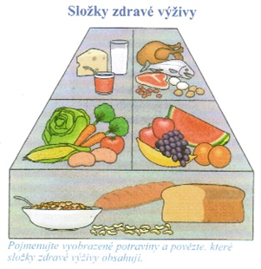
Učebnice nakladatelství Alter – 3. ročník

Slide 35
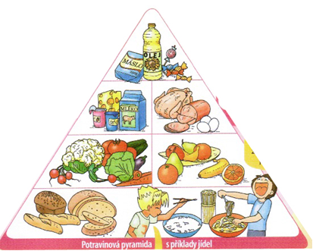
Učebnice nakladatelství Didaktis – 3. ročník

Slide 36
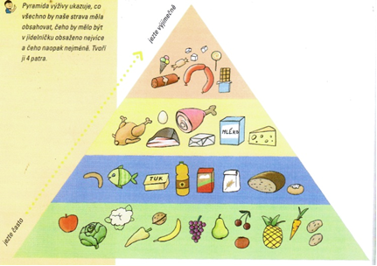
Učebnice nakladatelství Prodos – 4. a 5. ročník

Slide 37
Analýza současných učebnicových řad
Obsahová analýza naznačuje nesourodost a pojmovou nejednoznačnost učiva o pohybu a výživě. Učební pojmy prezentované v didaktickém aparátu učebnic pro primární školu neodpovídají požadavkům kladené RVP ZV, ani nejsou v souladu s výživovým doporučením MZ ČR z roku 2005.
Ve všech uvedených učebnicových řadách je největší důraz na vzdělávání v oblasti výživy a pohybu kladen ve 3. ročníku, kdy pojmy dosahují nejvyššího počtu (6-13 pojmů). V tomto ročníku je tedy žák „zavalen“ učivem o výživě, přičemž na to není ve většině případů připraven předešlým rozvržením učiva v minulých ročnících.
S pojmy se v následujících ročnících mnohdy již nepracuje (viz absence vzdělávání ve čtvrtých ročnících, uvedeno níže), cyklicky se neopakují. Nejvyšší četnosti v cyklickém opakování učiva dosahují učebnice Alter, přičemž i zde se jedná o malý počet pojmů; ovoce & zelenina (opakování v 1., 2. a 3. ročníku), vitaminy, zdravý jídelníček a zdravá výživa (1., 2., 3., a 5. ročník). Ostatní učebnicové řady se zaměřují na ještě menší počet opakujících se pojmů.

Slide 38
Analýza současných učebnicových řad
Jednotlivé učebnicové řady se liší jak v prezentaci učiva, tak v jeho celkovém pojmovém uspořádání. V rámci jednotlivých řad dochází k nejednotnému terminologickému užívání pojmů – např. učebnice Didaktis se zabývají v prvním ročníku potraviny prospívající zdraví, potraviny zdraví škodlivé, v druhém ročníku je rozděluje na potraviny zdravé, potraviny nezdravé, ve třetím ročníku na potraviny, kterých máme jíst více a na potraviny, kterých máme jíst méně. V pátém ročníku se autoři vracejí k potravinám prospívající zdraví a potravinám neprospívající zdraví.
Nejvíce zastoupenými pojmy didaktického aparátu učebnic týkající se vzdělávání o výživě a pohybu prolínajícími se všemi učebnicovými řadami jsou vitaminy, ovoce & zelenina. Zmínku např. o soli a cukrech v potravě se zabývá jen učebnice Alter, a to ve 3. ročníku, dále pak nezávadností a skladováním potravin včetně školního stravování jen učebnice Fraus (3. a 5. ročník), s pojmem vápník se pracuje pouze v učebnicích Prodos (4/5. ročník), s pojmem sladkosti v učebnicích Nové školy (2. a 5. ročník, duhová řada 1. ročník) a sacharidy se objevují v učebnicích Fraus pro 3. ročník.

Slide 39
Analýza současných učebnicových řad
Ve většině sledovaných případů učebnic je 4. ročník bez vzdělávací oblasti výchova ke zdraví tedy i bez vzdělávání v oblasti výživy. Výjimku tvoří nakladatelství Prodos a Fraus. Nakladatelství Prodos prezentuje výchovu ke zdraví v učebnici spojené pro 4. a 5. ročník, přičemž otázkou zůstává, jak s tímto meziročníkovým vymezením učiva nakládají učitelé.
Alfou a omegou didaktického aparátu učebnic je neustálé dělení potravin na zdravé a nezdravé, přičemž není podána jakákoliv informace o tom, proč by ta určitá potravina měla být zdravá či nikoliv.
Například označování potravin s vysokým podílem sacharidů jako zcela nezdravé je zavádějící, jelikož sacharidy potřebujeme. Nezdravé je však jejich konzumované množství a četnost v jídelníčku dětí. Takovými otázkami bohužel nepodporujeme navození správných stravovacích návyků, ani nezvyšujeme zdravotní gramotnost dětí.

Slide 40
Analýza současných učebnicových řad
Pedagogičtí pracovníci hledající oporu v oblasti vzdělávání o výživě a pohybu, která by zajišťovala možnost kontroly informací, naleznou na oficiálních webových stránkách metodického portálu RVP ZV informace mnohdy matoucí, či dokonce zcela obsahově nesprávné.
Učitelé tedy jsou nuceni brát učebnice jako zdroj relevantních informací ve vzdělávání o výživě......v učebnicích by to mělo být správně, jelikož nemůžeme očekávat, že učitel bude aktivně vyhledávat a ověřovat si uvedené informace jinde.
Učivo: Nová škola ­– denní režim (1., 2. a 3. ročník); zdravé potraviny; zdravá výživy (2., 3. a 5. ročník). Fraus – režim dne (1., 2. a 3. ročník); vitaminy (3., 4. a 5 ročník). Didaktis – ovoce & zelenina (1., 2. a 3. ročník); vitaminy (1. a 3. ročník). Prodos – ovoce & zelenina (1., 3. a 4/5. ročník); zdravý jídelníček (1., 2. a 4/5. ročník); vitaminy (3. a 4/5. ročník). Nová škola (duhová řada) – režim dne (1., 2. a 3. ročník); vitaminy (1. a 3. ročník).

Slide 41
Mezipředmětové vztahy
Musí být funkční!!!
Upřednostňovat v rámci projektové výuky (Dnů zdraví, Týdnů zdraví)
  TO z Člověk a jeho svět
  Český jazyk
  Matematika
Průřezová témata:
  Environmentální výchova
  Mediální výchova
  Multikulturní výchova

Slide 42
Teoretická podpora učitele
http://pav.rvp.cz/filemanager/userfiles/Edukacni_materialy/1_pohyb_a_vyziva_web.pdf
www.viscojis.cz/teens/
www.vimcojim.cz
www.vyzivaspol.cz
www.bezpecnostpotravin.cz

Slide 43
Zdroje informací
www.rvp.cz

Slide 44
Návrh metodického zpracování
Dílčí ukázky z Pracovních sešitů – Výživa i pohyb
http://pav.rvp.cz/filemanager/userfiles/Edukacni_materialy/1_pohyb_a_vyziva_web.pdf

Slide 45
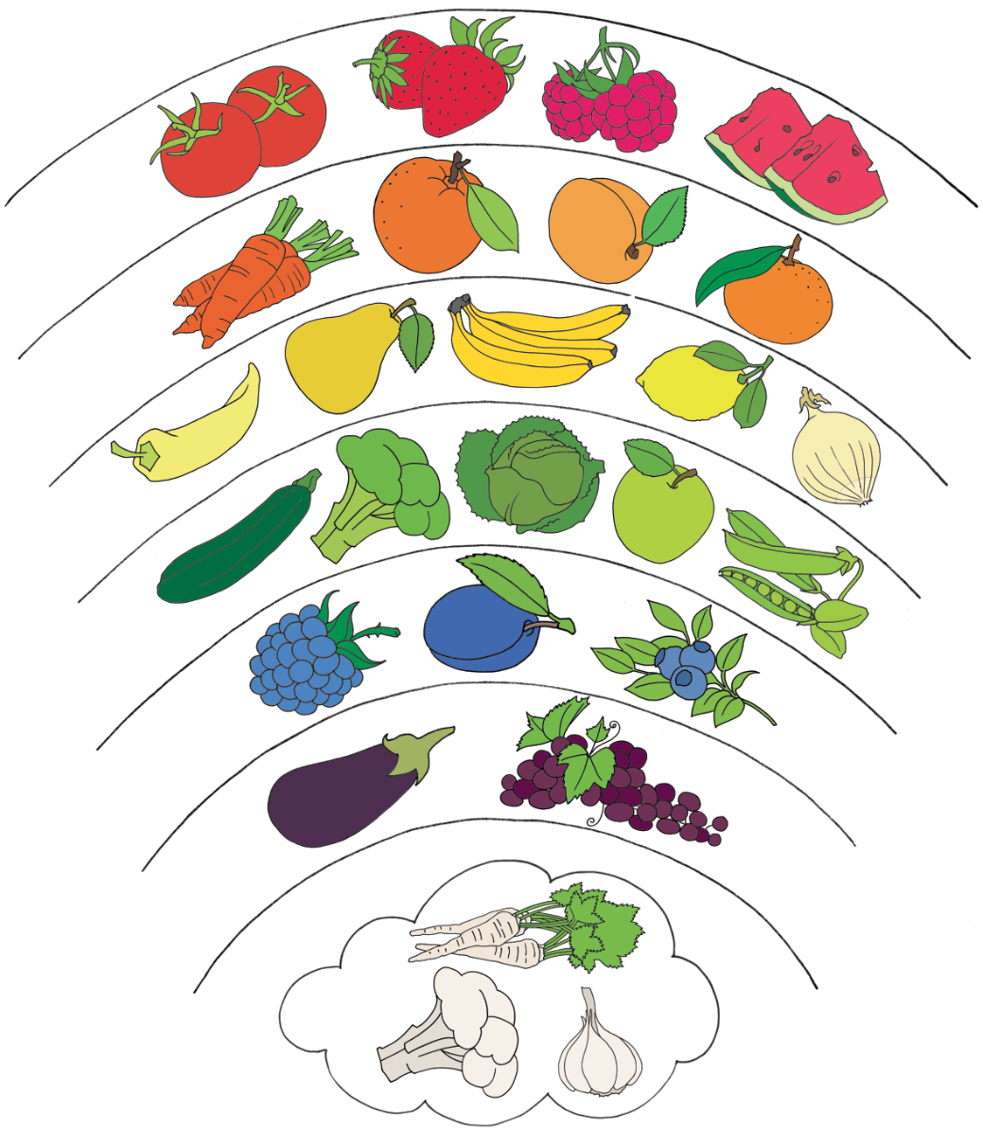
DĚKUJI
ZA POZORNOST

